Slide 1
tiristori
ELEKTRONIČKI SKLOPOVI

Slide 2
Tiristori (engl. thyristors) su elektroničke komponente sa četveroslojnom p-n-p-n poluvodičkom strukturom.
Osnovni princip rada tiristora zasniva se na regenerativnosti, tj. oni vode struju dok su ispunjeni određeni uvjeti, a zatim naglo prestaju voditi, što je opet rezultat ispunjenja određenih uvjeta.
Kao i P-N dioda tiristor ima dva različita stanja, stanje vođenja i stanje nevođenja, te nagle prijelaze iz jednoga stanja u drugo.
Osnovnu teoriju rada četveroslojne diode (engl. four-layer diode) razvio je Shockley.
Postoje različite izvedbe koje se razlikuju po broju elektroda pomoću kojih se tiristori priključuju na vanjski električni krug, te prema vođenju struje (vode u jednome ili oba smjera).
Najvažnije svojstvo tiristora jest mogućnost upravljanja vrlo velikim snagama uz utrošak malih iznosa snaga.

Slide 3
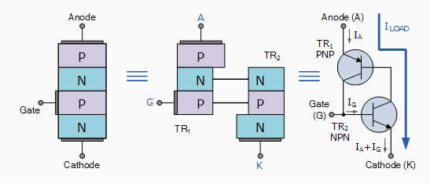
Prema načelu rada, razlikujemo slijedeće tiristore:
jednosmjerni diodni tiristor,
jednosmjerni upravljački triodni tiristor (SCR),
dvosmjerni diodni tiristor (DIJAK) i
dvosmjerni upravljački triodni tiristor (TRIJAK).
Tiristori u prvome redu služe kao ispravljački, regulacijski i prekidački elementi (pretvorba i upravljanje električnom energijom).

Slide 4
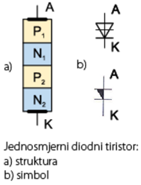
Četveroslojna dioda
Četveroslojna dioda (engl. four-layer diode) naziva se još Shockleyjevom diodom ili jednosmjerni diodni tiristor (engl. reverse blocking diode tryristor).
Svojstvo je četveroslojne diode da ne vodi struju ni pri propusnoj polarizaciji sve dok napon priključen između anode i katode ne poprimi dovoljno veliku vrijednost napona UBO (engl. break-over voltsge). Takav napon još se naziva naponom prekretanja ili prijelomnim naponom. Iznos prijelomnog napona ovisi o konstrukciji tiristora i može se kretati u granicama od nekoliko volti do nekoliko tisuća volti.

Slide 5
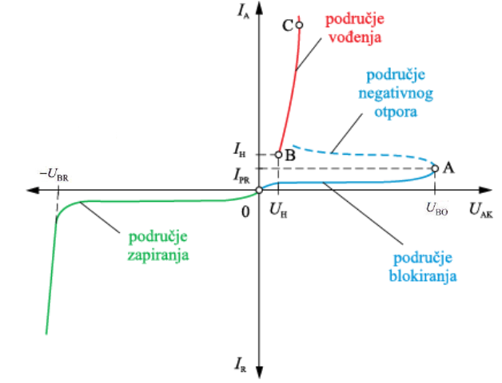
Četveroslojna dioda
Nakon uključivanja, napon na tiristoru pada na vrlo mali iznos od 1 - 2 V. Struja može doseći vrlo velike iznose (preko 1000 A) koji se ograničavaju pomoću otpora u anodnome krugu.
Područje rada u kojemu je anodni napon pozitivan, naziva se propusno područje. Iz karakteristike je vidljivo da postoje dva stabilna stanja:
1. nevodljivo ili isključeno stanje - vrlo mala anodna struja uz veliki anodni napon,
2. vodljivo ili uključeno stanje - velika anodna struja i mali anodni napon.

Slide 6
Četveroslojna dioda
Dioda ostaje u vodljivome stanju sve dok se struja kroz nju ne smanji ispod određene vrijednosti IH koja se naziva struja držanja (engl. holding current). Vrijednosti ove struje kreću se u granicama od nekoliko mA do nekoliko desetaka mA, a naponi držanja su između 0,5 V i 1 V.
Prijelaz iz jednoga stanja u drugo je vrlo brz i ide preko područja negativnoga otpora. Kada je na anodi negativan napon, tiristor se nalazi u nepropusnome ili reverznom području (anodna struja je vrlo mala).
Kad anodni napon dosegne vrijednost probojnoga napona UBR, struja počinje naglo rasti. Ovdje se uočava isto ponašanje kao i kod obične P-N diode (obično su naponi UBR i UB0 približno jednaki).

Slide 7
Četveroslojna dioda
U nepropusnome području ne postoji uključeno stanje koje je karakterizirano malim padom napona i velikom anodnom strujom, zbog čega se prikazani tiristor ne ponaša kao sklopka u nepropusnome području.
Svi tiristori (diodni ili triodni), koji mogu biti u isključenome stanju samo uz pozitivan anodni napon, nazivaju se jednosmjerni tiristori. Četveroslojna dioda može se upotrijebiti za generiranje impulsa. Postoje također i diodni ili triodni tiristori, koji u oba kvadranta mogu biti u uključenom i isključenom stanju. Ovi tiristori nazivaju se dvosmjerni.

Slide 8
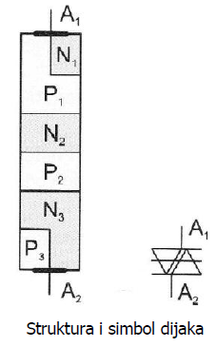
dijak
Dijak (engl. DIAC, diode alternating current switch) ili dvosmjerni diodni tiristor sličnih je svojstava četveroslojnoj diodi. Razlikuju se od četveroslojne diode po tome što može propuštati struju u oba smjera. Obično se njegovi izvodi označuju slovima A1 i A2. Upotrebljava se za dobivanje okidnih impulsa u spojevima za regulaciju struje.
Najvažnije karakteristične veličine dijaka, koje je potrebno poznavati pri njihovoj uporabi, jesu:
prekretni (prijelomni) napon UPR0 (UBO)
dopuštene vrijednosti struje pri vođenju dijaka ITRM
struja držanja IH
napon pri vođenju na dijaku UTM
temperaturno područje rada (T – temperatura PN-spoja, TA – temperatura okoline)
oblik kućišta

Slide 9
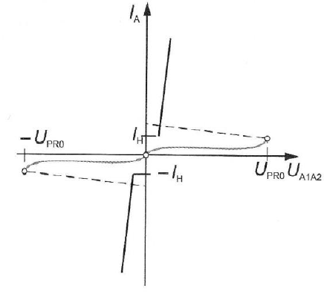
DIjak
Prema konstrukciji i obliku strujno-naponske karakteristike razlikujemo dva tipa: dijak s pet slojeva (engl. bidirectional diode) i dijak s tri sloja (engl. bidirectional thyristor diode).
Vrijednost prekretnog napona i napona držanja kod dijaka s pet slojeva odgovaraju vrijednostima kao kod četveroslojne diode. Prekretni napon kod dijaka s tri sloja iznosi između 20 V i 40 V. Razlika između prekretnog napona i napona držanja iznosi oko 10 V.

Slide 10
U praksi su najviše se koristi jednosmjerni triodni tiristor, koji se često označava sa SCR (engl. silicon controlled rectifier), te dvosmjerni triodni tiristor TRIAC (engl. triode alternating current switch).
Njihova velika primjena je u uređajima za regulirano pretvaranje energije iz jednoga oblika u drugi, odnosno za ispravljanje i pretvaranje izmjenične struje u izmjeničnu struju druge frekvencije ili efektivne vrijednosti.
Za razliku od diodnih tiristora, kod ovih tiristora postoji i treća elektroda koja se naziva upravljačka elektroda G (engl. gate).

Slide 11
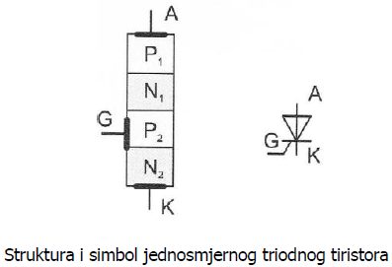
Scr tiristor
Jednosmjerni triodni tiristor ili silicijska upravljiva ispravljačica, skraćeno SCR, obično se naziva samo tiristorom. Ima tri elektrode: A - anoda, K - katoda, G - upravljača elektroda.
Prebacivanje SCR-a iz isključenoga u uključeno stanje obavlja se pomoću pozitivnoga napona (odnosno struje) na upravljačkoj elektrodi. Na ovaj način postiže se sniženje prijelomnoga napona.

Slide 12
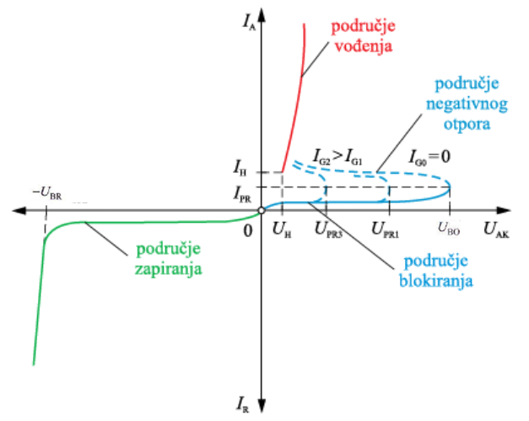
Scr tiristor
Tiristor će pri propusnoj polarizaciji, slično četveroslojnoj diodi i dijaku, voditi struju tek ako priključeni napon ima dovoljno veliku vrijednost prekretnog napona. Ako upravljačkom elektrodom teče struja IG, tiristor može provesti i kod napona između anode i katode koji ima manju vrijednost od UPRO.
Kad je tiristor u stanju vođenja, nije mu potrebna struja upravljačke elektrode IG da bi vodio struju. Tiristor će prestati voditi struju kada ona padne ispod vrijednosti struje IH, koja se naziva minimalnom strujom vođenja ili strujom držanja.

Slide 13
Scr tiristor
Uz napon zaporne polarizacije tiristor se ponaša kao poluvodička dioda. Kroz njega praktično ne teče struja sve dok priključeni napon ne poprimi vrijednost probojnog napona zaporne polarizacije UBR. U tom slučaju nagli porast struje uzrokuje uništenje tiristora.
Kada je tiristor priključen u izmjenični krug, do uključivanja (paljenja) i isključivanja (gašenja) tiristora dolazi svaki put kada izmjenični signal prolazi kroz nulu, jer tada anodna struja padne na iznos manji od iznosa struje pridržavanja IH.

Slide 14
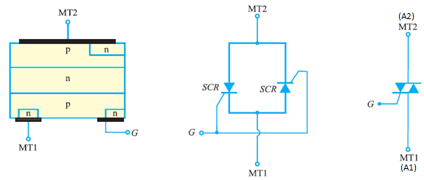
trijak
Trijak (engl. TRIAC, triode AC switch) ili dvosmjerni triodni tiristor je poluvodički element sličan SCR tiristoru, s time što može propuštati struju u oba smjera bez obzira na polaritet napona.
Da bi trijak proveo, potrebno je da napon priključen na njegove elektrode A1 i A2 (MT1 i MT2) ima vrijednost prekretnoga napona UPR0 ako je struja upravljačke elektrode IG = 0 A.

Slide 15
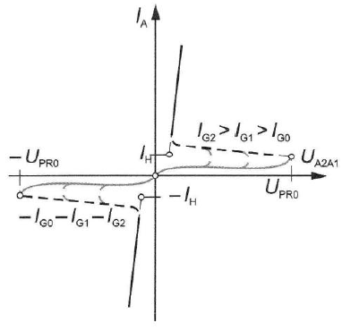
trijak
Pomoću struje upravljačke elektrode IG trijak se može dovesti u stanje vođenja i kod nižih napona od UPR0.
Trijak se može okidati pozitivnim i negativnim impulsima na upravljačkoj elektrodi bez obzira na polaritet napona između glavnih elektroda. Kada trijak jednom provede, struja upravljačke elektrode nema više utjecaja na njegov rad. Vrijednost potrebnih struja i napona za dovođenje trijaka u stanje vođenja, te radni naponi i struje istog su reda veličine kao i kod SCR-a. Također i samo kućište trijaka je slično sa SCR-om.

Slide 16
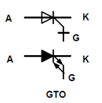
GTO tiristor
Upravljačkom elektrodom isklopivi tiristor ili GTO tiristor (engl. gate turn off tryristor), dovodi se u stanje vođenja kao i obični tiristor, dovođenjem pozitivnog impulsa na upravljačku elektrodu. Međutim u stanju nevođenja ovaj tiristor se, za razliku od običnog, dovodi negativnim impulsom na upravljačkoj elektrodi.
Struje uključenog tiristora mogu iznositi nekoliko stotina ampera.
Pad napona na propusno polariziranom tiristoru je oko 2 V, dok anodni naponi isključeno tiristora mogu biti od nekoliko stotina volti do više kilovolti.

Slide 17
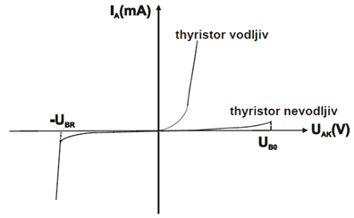
Gto tiristor
Upravljačkom elektrodom isklopivi tiristori upotrebljavaju se osobito u sklopovima energetske elektronike za pretvorbu istosmjernog napona u izmjenični (izmjenivači).
Kao i kod drugih tiristora i GTO se iz stanja blokiranja dovodi u stanje vođenja kratkim pozitivnim impulsom struje upravljačke elektrode i ostaje u stanju vođenja, ali je za vrijeme vođenja potrebna i dalje struja upravljačke elektrode od nekoliko ampera ovisno o tipu GTO-a. Međutim, GTO se može isklopiti pomoću kratkotrajnog, ali snažnog negativnog impulsa struje upravljačke elektrode. Ne koristi se isklapanje prelaskom struje kroz nulu.

Slide 18
DOMAĆA ZADAĆA
Kotur; Paunović: Analogni elektronički sklopovi, udžbenik za 3. razred elektrotehničkih škola
Strana 175. / PITANJA I ZADATCI ZA PONAVLJANJE I PROVJERU ZNANJA: 1 – 8

Slide 19
OPTOELEKTRONIČKI ELEMENTI
ELEKTRONIČKI SKLOPOVI

Slide 20
Optoelektronički elementi su elektroničke komponente kod kojih je djelovanje povezano sa svjetlosnim efektom.
Vrste optoelektroničkih elemenata su:
fotodetektori i sunčane ćelije – elementi koji svjetlosne veličine pretvaraju u električne, odnosno koji svjetlosnu energiju pretvaraju u električnu energiju
svjetlosni izvori – elementi koji električnu energiju pretvaraju u svjetlosnu energiju
fotovezni ili optovezni elementi – kombinacija svjetlosnog izvora i fotodetektora
Fotovodljivost je pojava električne vodljivosti poluvodiča pod utjecajem svjetlosti. Djelovanjem svjetlosti protječe i zaporna struja PN spoja.
Fotonaponski učinak je pojava napona na PN-spoju poluvodiča zbog apsorpcije svjetlosti ili drugog elektromagnetskog zračenja.
Elektroluminiscencija je pojava pretvorbe električne energije u svjetlosnu. Prolaskom kroz PN spoj nastaje emitiranje svjetlosti, pri čemu se PN-spoj može upotrijebiti kao pretvornik električne energije u svjetlosnu.

Slide 21
FOTODETEKTORI
ELEKTRONIČKI SKLOPOVI

Slide 22
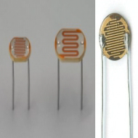
FOTOOTPORNIK
Fotootpornik (engl. light dependent resistor, LDR, photoresistor, photoconductive cell) je element čiji električni otpor ovisi o osvijetljenosti njegove površine, drugim riječima njegov otpor opada sa povećanjem intenziteta svjetlosti.
Kada se fotootpornik osvjetli, povećava se broj slobodnih nosioca naboja, pa se smanjuje električni otpor.
U neosvijetljenom stanju otpor fotootpornika može biti od nekoliko stotina kilooma do nekoliko megaoma, a kada se on osvijetli otpor se smanjuje.

Slide 23
Fotootpornici se najčešće rade od kadmij-sulfida (CdS), kadmij-selenida (CdSe), a u rijetkom slučajevima od germanija (Ge) i bakra (Cu).
CdS fotootpornici su dosta neprecizni, ali imaju vrlo veliki raspon vrijednosti (od 600 Ohma na jakoj svjetlosti do nekoliko megaohma u mraku), te reagiraju na veliki raspon frekvencija (vidljiva svjetlost, IR i UV).
Koriste se kod ulične rasvjete, prekidačima koji reagiraju na svjetlost, sigurnosnim alarmima, mjeračima svjetlosti, kao sklopke u uređajima za brojanje, u fotografiji, kod automatskog zatvaranja vrata itd.
Ge i Cu fotootpornici se među boljim detektorima IR svjetlosti – njihova najvažnija primjena (astronomija, spektroskopija).

Slide 24
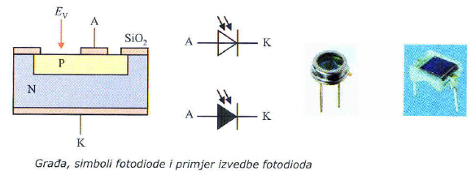
FOtodioda
Fotodioda (engl. fotodiode) je poluvodički element strukture slične ispravljačkoj diodi. Kućište ima prozorčić kroz koji se može osvijetliti PN-spoj. Za izradu upotrjebljavaju se germanij, selen i najčešće silicij.

Slide 25
Fotodioda se može koristiti u propusnoj i zapornoj polarizaciji.
U propusnoj polarizaciji, svjetlost koja pada na diodu uzrokuje pojavu napona na diodi, koji zatim protjera struju kroz nju (PN dioda). Takav isti efekt se koristi kod solarnih ćelija, koje u biti i jesu veliki broj povećanih, jeftinijih fotodioda.
U nepropusnoj (zapornoj) polarizaciji, pojavom svjetlosti dovoljne frekvencije na diodu, veliki otpor diode se drastično smanjuje, pa se detekcija struje kroz nju (tamna struja) nepropusno polarizirana fotodioda može koristi kao detektor svjetlosti.
Fotodiode se često koriste kod CD-playera, na prijemnoj strani daljinskih upravljača, ali kod preciznih mjerenja intenziteta svjetlosti u znanosti i industriji (medicina), optičkoj komunikaciji.

Slide 26
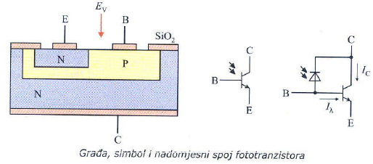
fototranzistor
Fototranzistor (engl. fototransistor) je bipolarni tranzistor koji ima prozirno kućište iznad spoja baza-kolektor. Mnogo veću osjetljivost na svijetlost od fotodiode imaju fototranzistori ali brzina rada im je mnogo manja od brzine rada fotodiode.

Slide 27
Djelovanje fototranzistora slično je djelovanju običnog tranzistora s tim da se struja baze stvara osvjetljavanjem PN-spoja baza-kolektor.
Kada je tranzistor neosvijetljen, njime teče samo vrlo mala struja (tamna struja) koju čini preostala struja kolektora.
Kada se PN-spoj osvijetli i proteče struja baze tada se i sama kolektorska struja pojačava i tranzistor počinje radit u svojem NAP-u.
Slično kao i kod fotootpornika, fotodiode i fototranzistori se mogu spojiti u naponsko dijelilo, te se preko naponskog slijedila ili nekog drugog sklopa spojiti na mjerni uređaj ili A/D pretvornik.

Slide 28
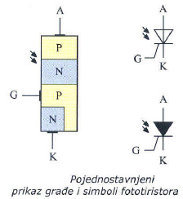
fototIRISTOR
Fototiristor (engl. light activated silicon controlled rectifier, LASER, fotothyristor) djeluje slično kao SCR s time da se u stanju vođenja može dovesti osvjetljenjem PN-spoja.
Dobro je svojstvo fototiristora spram drugi, što izlazna struja ne ovisi o jakosti osvjetljenja.
Svijetlošću se fototiristor samo dovodi u stanje vođenja, a nakon toga je njegova struja neovisna.
Fototiristori najčešće se upotrebljavaju u izvedbi fotoveznih elemenata.

Slide 29
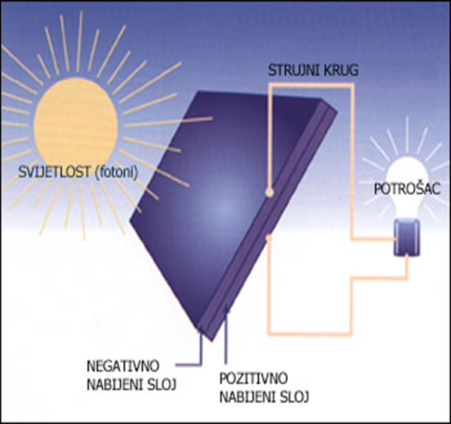
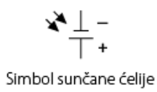
Sunčana ćelija
Sunčana ćelija ili fotoelement (engl. solar cell) je poluvodički uređaj koji se sastoji od velikih površina PN spoja diode, koja je u prisustvu sunca sposobna generirati korisnu električnu energiju.
Sunčane ili solarne ćelije se sastoje od poluvodiča (najčešće silicija) koji apsorbira sunčevu svjetlost. Silicij se grije na ekstremne temperature te mu se dodaju bor i fosfor čime se stvara nestabilna okolina unutar ćelije.
Daleko najčešći materijal za solarne ćelije je od kristalnog silicija. Kristalni silicij solarne ćelije može se izvesti na tri načina: monokristalni vafli, poliester i trakasti silicij.
Postoji mogućnost i povezivanja ćelija i to na dva načina: paralelno i serijski.

Slide 30
SVJETLOSNI IZVORI
ELEKTRONIČKI SKLOPOVI

Slide 31
Svjetleća dioda
Svjetleće diode ili LED diode (engl. light emittind diode, LED) jesu poluvodički svjetlosni izvori. Propusno polarizirana dioda zrači svjetlost. Ovisno o sastavu LED diode mogu dati svjetlo različitih boja.

Slide 32
Jačina svjetlosti ovisi o jakosti struje koja prolazi kroz diodu i smjeru iz kojega se dioda promatra. Kada je dioda nepropusno polarizirana, ne svijetli i na njoj je napon priključenog izvora (reverzni napon).
Dioda će biti propusno polarizirana ako imamo dovoljni prednapon UF odnosno struju IF.
Obične diode se izrađuju od poluvodičkih materijala silicija i germanija, te u takvim slučajevima pri spajanju elektrona i šupljina, ne nastaje optička (vidljiva) emisija svjetlosti. Materijali koji se koriste za izradu LED-a, imaju energetski pojas u području bliskom infracrvenom ili ultraljubičastom svjetlu.
Koriste se kao signalni i kontrolni elementi te izvori svjetlosti u različitim uređajima, automobilima, TV-u, za prometne znakove, mobitele, kod prijenosa svjetlosti u svjetlovodima i drugo.

Slide 33
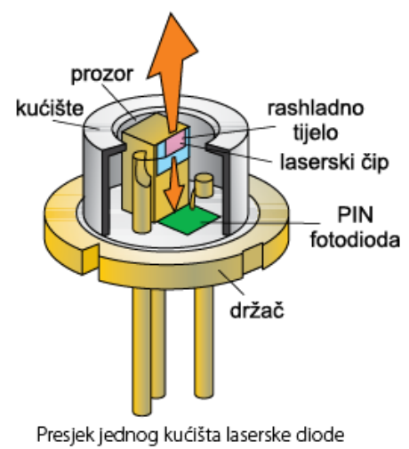
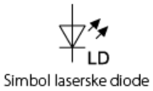
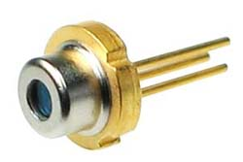
Laserska dioda
Laserska dioda je posebno projektirana PN-dioda koja pri propusnoj polarizaciji generira koherentnu svjetlost vrlo male širine spektra. Svjetlost koju emitira laserska dioda je monokromatska, odnosno samo jedne valne duljine i usmjerena je u uskom snopu. Snop je koherentan, što znači da su elektromagnetski valovi međusobno u istoj fazi i šire se istom brzinom.

Slide 34
Jačina svjetlosti ovisi o jakosti struje koja prolazi kroz diodu i smjeru iz kojega se dioda promatra. Kada je dioda nepropusno polarizirana, ne svijetli i na njoj je napon priključenog izvora (reverzni napon).
Dioda će biti propusno polarizirana ako imamo dovoljni prednapon UF odnosno struju IF.
Obične diode se izrađuju od poluvodičkih materijala silicija i germanija, te u takvim slučajevima pri spajanju elektrona i šupljina, ne nastaje optička (vidljiva) emisija svjetlosti. Materijali koji se koriste za izradu LED-a, imaju energetski pojas u području bliskom infracrvenom ili ultraljubičastom svjetlu.
Koriste se kao signalni i kontrolni elementi te izvori svjetlosti u različitim uređajima, automobilima, TV-u, za prometne znakove, mobitele, kod prijenosa svjetlosti u svjetlovodima i drugo.

Slide 35
DOMAĆA ZADAĆA
Kotur; Paunović: Analogni elektronički sklopovi, udžbenik za 3. razred elektrotehničkih škola
Strana 175. / PITANJA I ZADATCI ZA PONAVLJANJE I PROVJERU ZNANJA: 1 – 14

